Slide 1
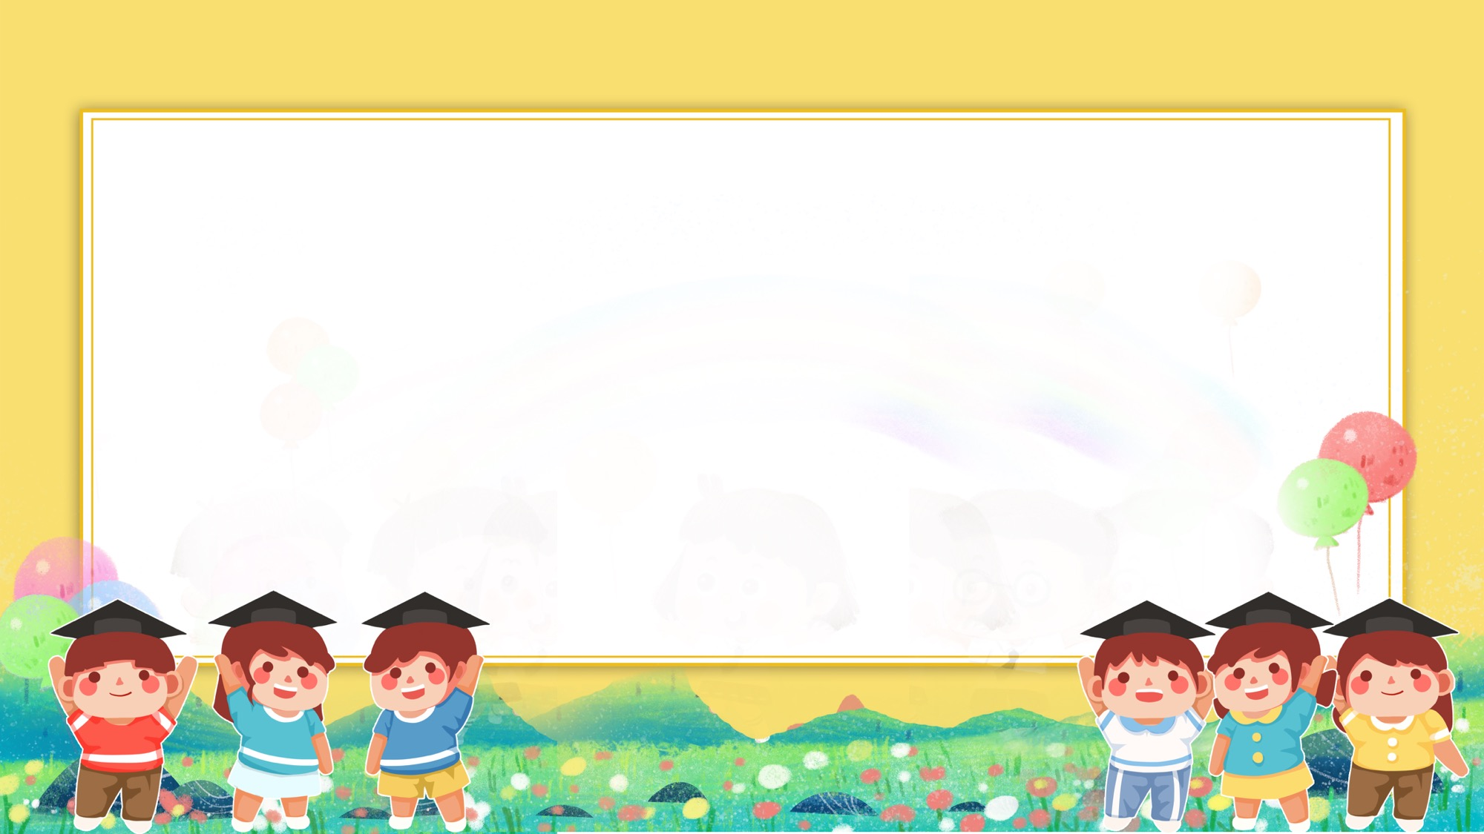





Slide 2

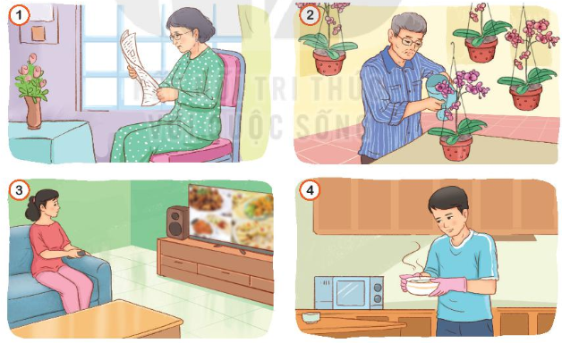
1. Đóng vai, hỏi – đáp về công việc yêu thích của những người thân trong gia đình.
Tranh vẽ những ai?
Mọi người đang làm gì?

Slide 3


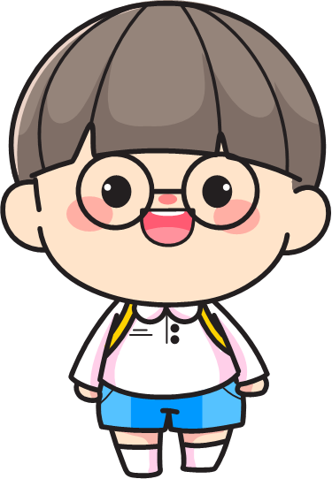

Bà tớ rất thích đọc báo. Bà thường đọc báo Sức khỏe và Đời sống.
Hằng ngày, bà của bạn thích làm gì?

Slide 4
Ông tớ rất thích trồng cây và chăm sóc cây cảnh. Ông có một vườn lan rất đẹp!
Hằng ngày, ông của bạn thích làm gì?

Slide 5
Những lúc rảnh, mẹ tớ rất thích xem các chương trình nấu ăn trên ti vi. Mẹ nói nhờ có các chương trình đó mà mẹ học thêm được nhiều món ngon.
Vào những lúc rảnh rỗi, công việc yêu thích của mẹ cậu là gì?

Slide 6
Những lúc rảnh, mẹ tớ rất thích xem các chương trình nấu ăn trên ti vi. Mẹ nói nhờ có các chương trình đó mà mẹ học thêm được nhiều món ngon.
Vào những lúc rảnh rỗi, công việc yêu thích của mẹ cậu là gì?

Slide 7
Bố tớ rất thích nấu ăn. Các bữa ăn của gia đình tớ đều là bố tớ nấu.
Bố cậu thích làm gì khi ở nhà nhất?

Slide 8
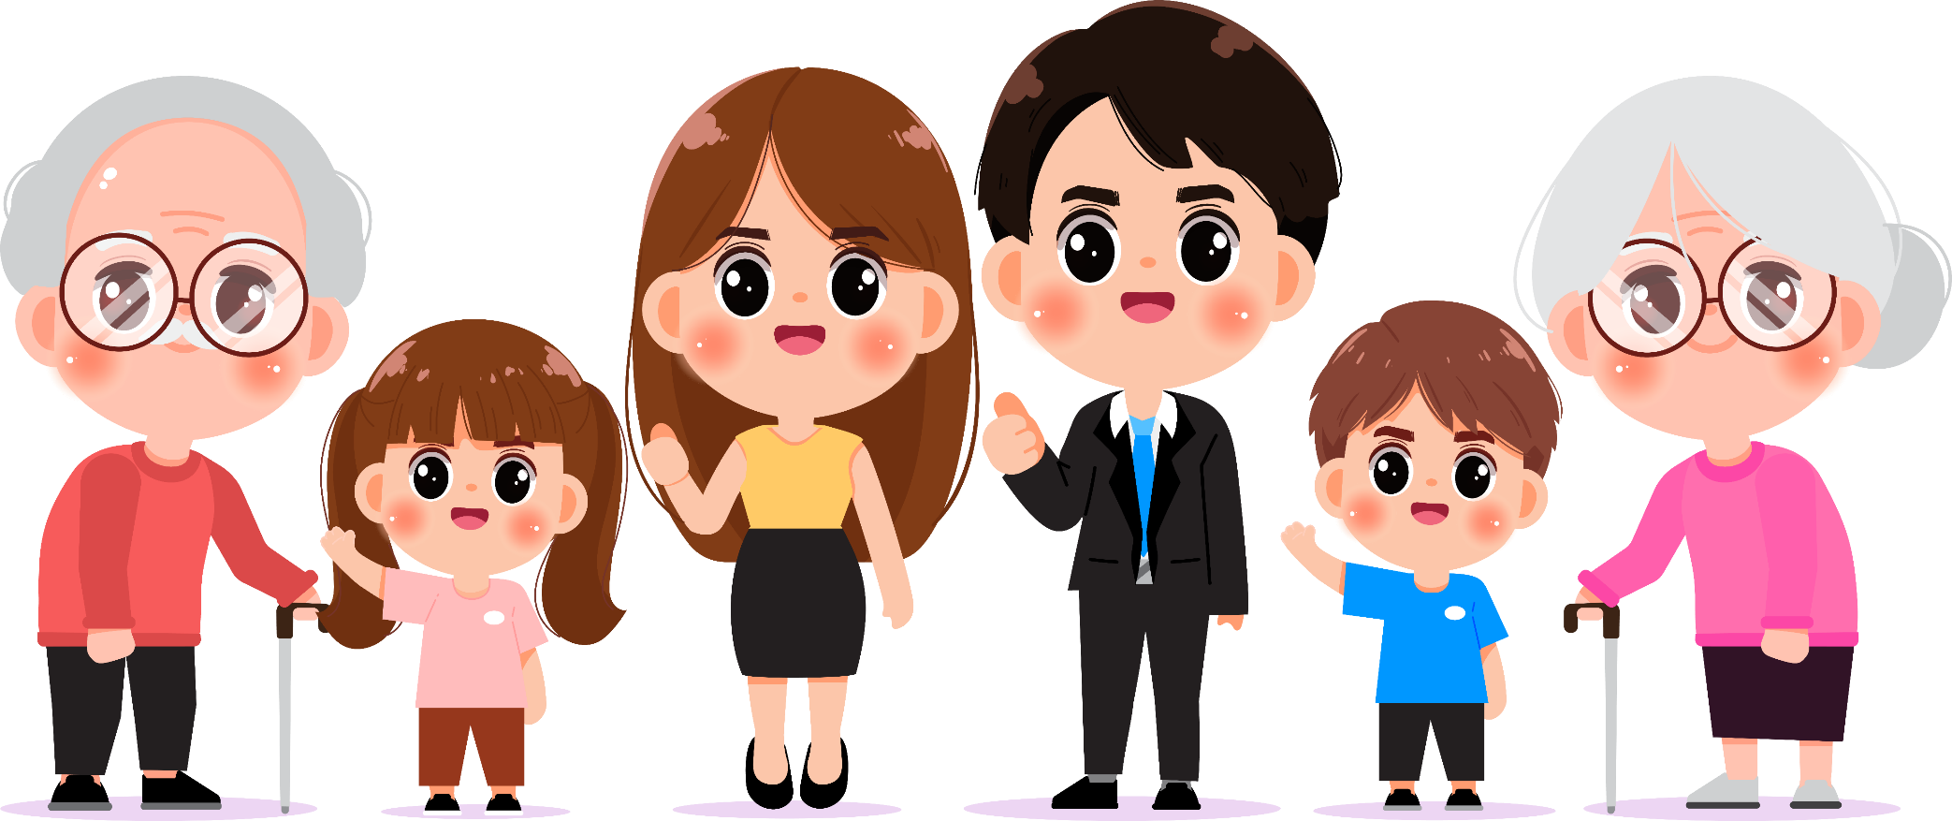
Kể những việc em thích làm cùng người thân
Các em hãy cùng nhau kể lại những việc em thích làm cùng với người thân của mình nhé !

Slide 9
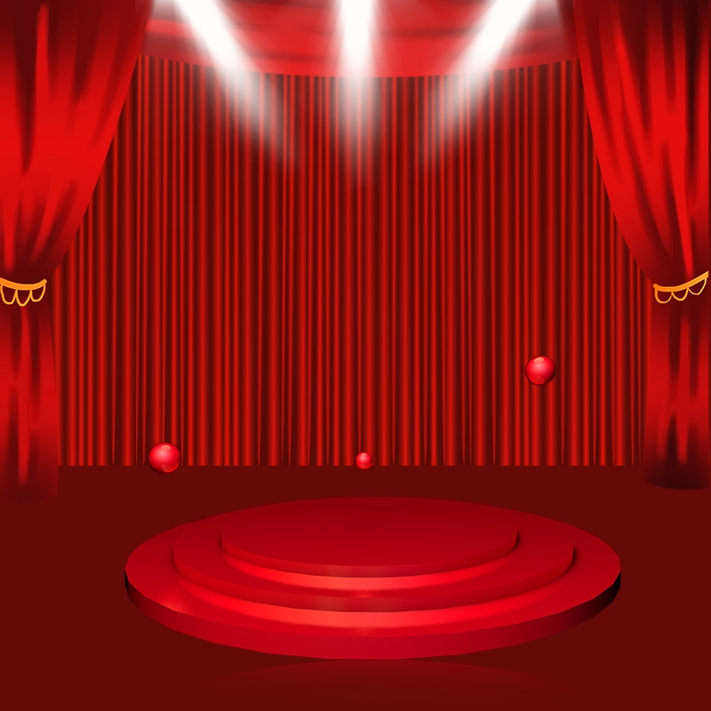

Notes:
SẮM VAI

Slide 10

